Slide 1
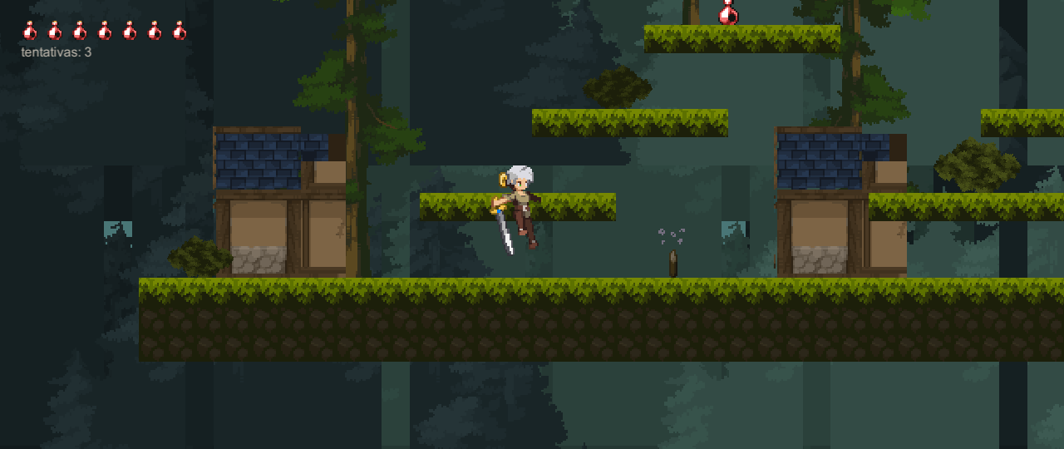
KAIDA
Raízes do Esquecimento
Metroidvania 2D · Unity 2022.3
Camila Pereira Raimundo · Fabrício Júnio Almeida Dias
Kauã Limão Nunes · Luan Miranda Padilha
Desenvolvimento de Jogos Digitais · Ciência da Computação
Notes:
Abertura, cerca de 1 minuto. Apresentar o grupo e dizer em uma frase o que e o jogo: um metroidvania 2D em que a personagem atravessa cinco regioes de um vale, ganha uma habilidade que destrava caminho e enfrenta um chefe no fim.

Slide 2
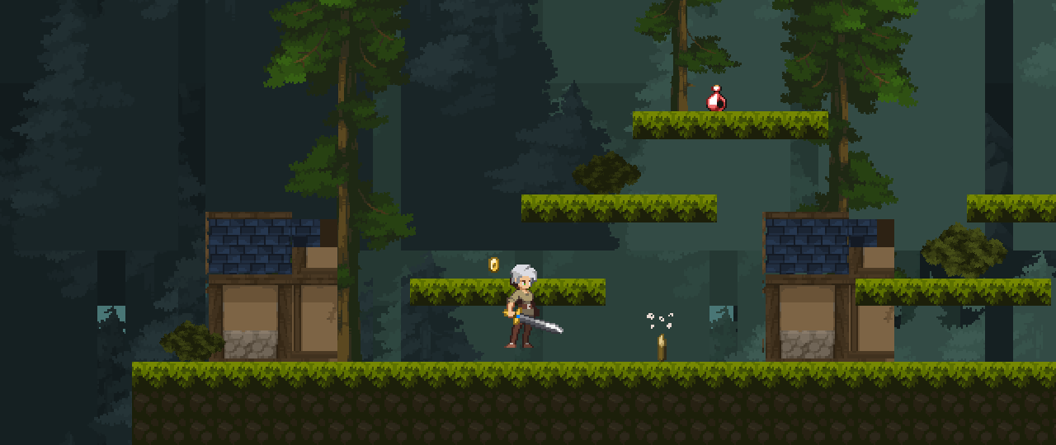
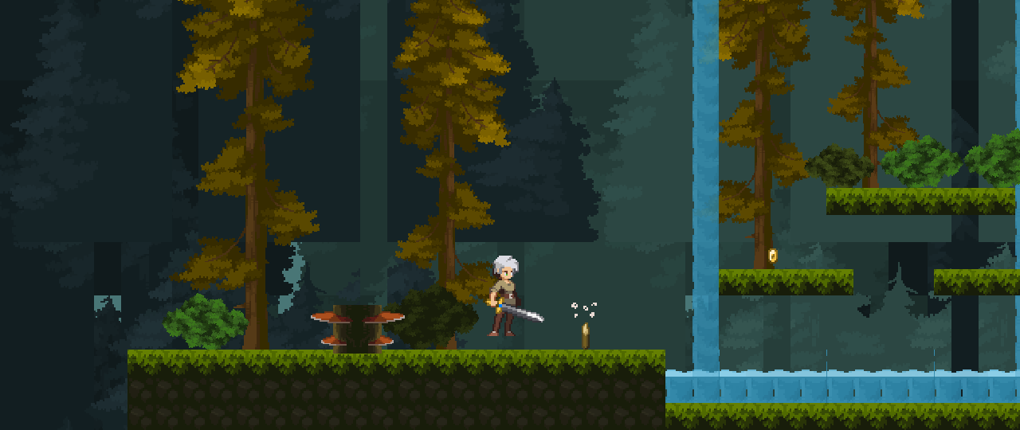
1
O que é o jogo
Um vale que esqueceu de si mesmo, e uma personagem atrás do que restou da própria memória
Metroidvania 2D: o mapa é percorrido nos dois sentidos, e uma habilidade encontrada no meio dele abre caminhos que antes estavam fechados
Cinco regiões conectadas, com início, meio e fim jogáveis
Três dificuldades, escolhidas ao começar a partida
Três tentativas por partida, e save automático nos marcos de descanso
Orla da Vila, a primeira região
Pulo duplo
Só funciona depois de ser encontrado no mapa. É ele que transforma um corredor em atalho.
Lago Silente, a travessia por cima da água
Notes:
Explicar o genero em uma frase: metroidvania e mapa percorrido nos dois sentidos, com habilidade que destrava caminho. O pulo duplo e o exemplo disso no jogo.

Slide 3
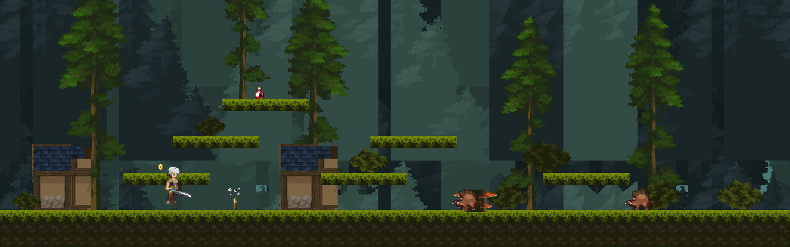
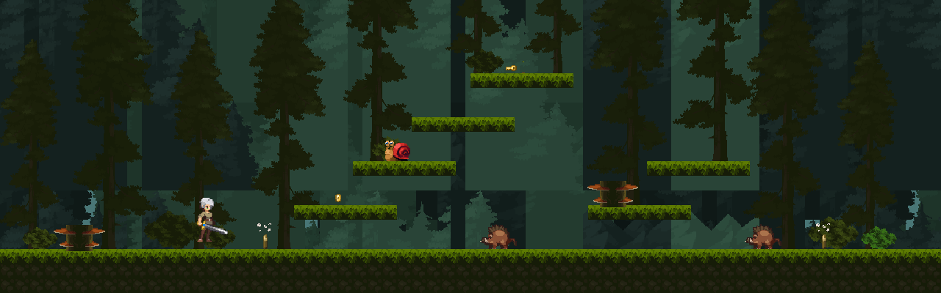
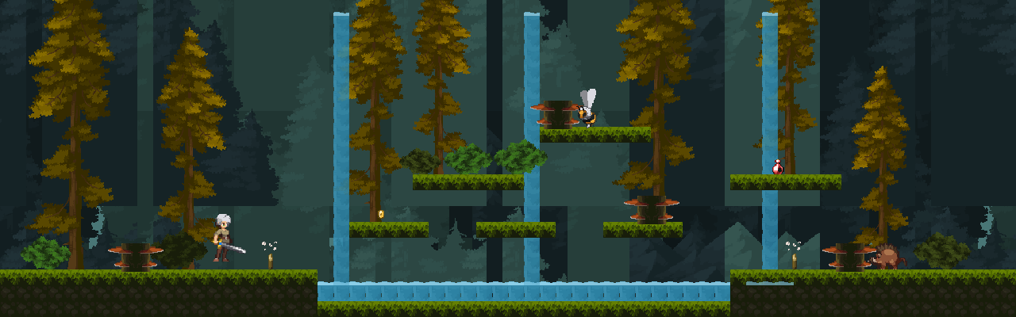
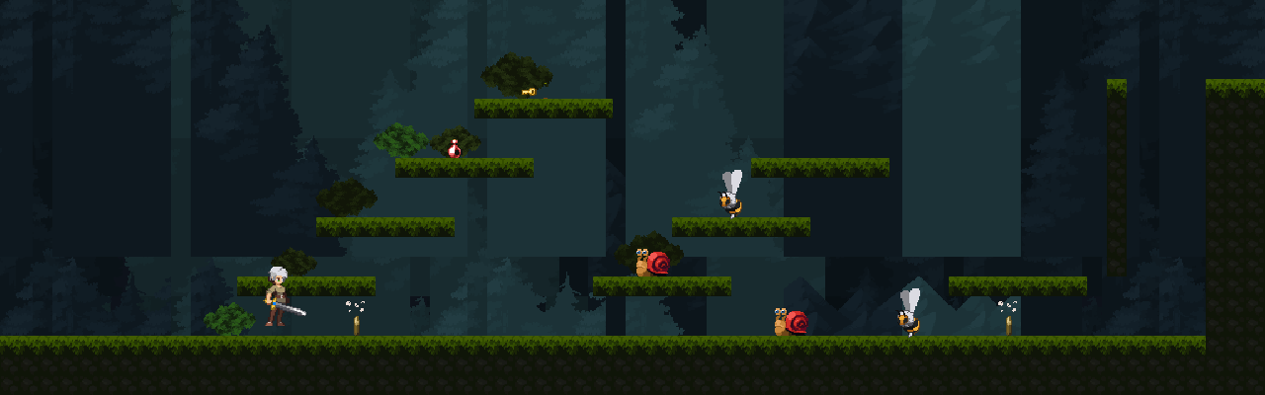
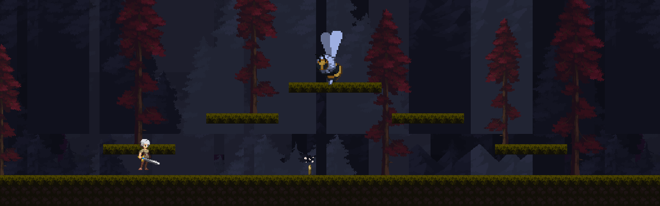
2
O vale, em cinco regiões
Cada uma com um papel diferente na progressão
1
Orla da Vila
2
Floresta Silente
3
Lago Silente
4
Caverna Musgosa
5
Santuário
tutorial
pulo duplo
travessia
verticalidade
o chefe
A ida e a volta
Cair não mata
As passagens funcionam nos dois sentidos, com ponto de chegada próprio. Voltar à Floresta depois do pulo duplo alcança o que antes ficava alto demais.
No Lago, errar a travessia custa vida e devolve ao último marco de descanso, em vez de encerrar a partida. A punição é o caminho refeito, não o recomeço.
Notes:
Percorrer as cinco regioes na ordem e dizer o papel de cada uma. Destacar que a volta e possivel e que e ela que caracteriza o genero.

Slide 4
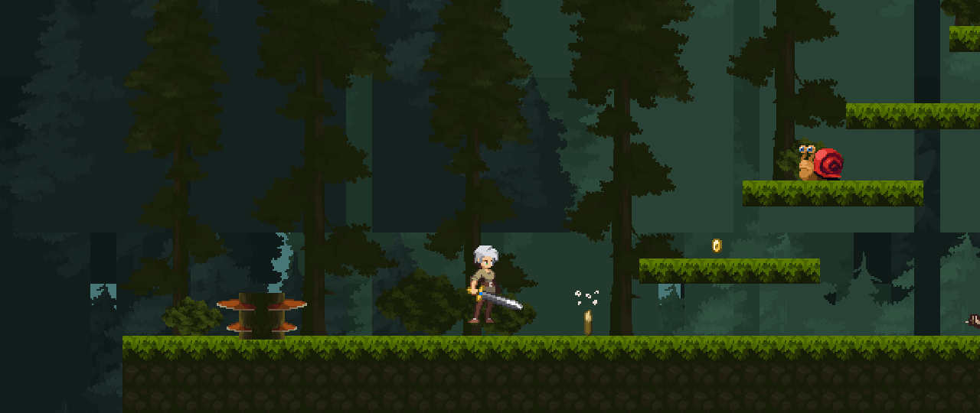
3
Movimento e game feel
O que faz o controle parecer justo, e que quase não se percebe jogando
Gravidade assimétrica
A queda puxa mais forte que a subida. O pulo sobe com leveza e desce com peso.
Pulo de altura variável
Soltar a tecla no meio corta a subida. Toque curto e toque longo sobem diferente.
Coyote time, 0,11 s
Sair da beirada e ainda conseguir pular. Sem isso o jogador jura que apertou a tempo.
Oito estados, um arquivo cada
Parado, correndo, pulando, caindo, dash, ataque, dano e morte. Cada um decide sozinho para onde vai, sem uma pilha de condicionais no meio.
Jump buffer, 0,13 s
Apertar um instante antes de pousar e o pulo sair assim que os pés tocam o chão.
Notes:
Pode valer mostrar ao vivo: pulo curto e pulo longo, e depois sair correndo da beirada e pular. Sao os dois ajustes que ninguem percebe quando estao certos e todo mundo percebe quando faltam.

Slide 5
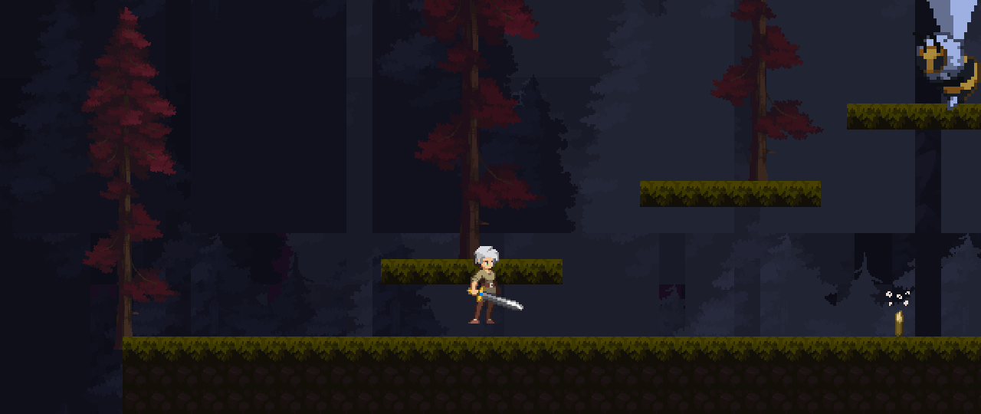
4
Inimigos e o Guardião
Três padrões de ataque diferentes, e um chefe que muda de comportamento
Javali-Casca
Abelha-Eco
Caracol-Rastejante
Telegrafa e investe. Dá tempo de sair do caminho, se a leitura for feita.
Mergulha em diagonal, de cima para baixo. Obriga a olhar para o alto.
Se fecha na casca e fica imune por um instante. Atacar na hora errada não tira nada.
Guardião do Lúmen
Barra de vida única, alternando feixes e investidas. Corpo cinemático, e não dinâmico: como corpo dinâmico ele pousava numa plataforma da arena e ficava alto demais para o ataque corpo a corpo.
Notes:
O ponto aqui e que os tres inimigos nao sao o mesmo inimigo com cores diferentes: cada um cobra uma leitura diferente do jogador. O caracol e o mais claro disso, porque atacar no momento errado nao tira vida nenhuma.

Slide 6
5
A laje solta
Um objeto que usa os dois tipos de corpo rígido, e mostra por que os dois existem
1
Parada
Por que cinemática no começo
Corpo cinemático, sem gravidade. Fica suspensa no ar e não é empurrada por quem encosta.
Dinâmica com a gravidade desligada pareceria igual, mas seria empurrada por quem encosta: bastaria chegar correndo para a laje sair do lugar antes da hora.
2
Andando
O contato do jogador libera a laje. Ela desliza em linha reta por cinco segundos, levando junto quem está em cima.
Por que ela carrega quem está em cima
3
Caindo
O controlador do jogador reescreve a velocidade dele a cada passo de física, então o atrito não empurra ninguém. Sem a laje mover o passageiro, ela escorregaria por baixo dos pés e deixaria a personagem plantada no ar.
O corpo vira dinâmico. A queda passa a ser a gravidade do mundo, e ela pousa na plataforma de baixo.
Notes:
Slide bom para mostrar codigo ao vivo: PlataformaSolta.cs tem menos de 150 linhas e cobre corpo cinematico, corpo dinamico, colisao e contagem no passo de fisica.

Slide 7
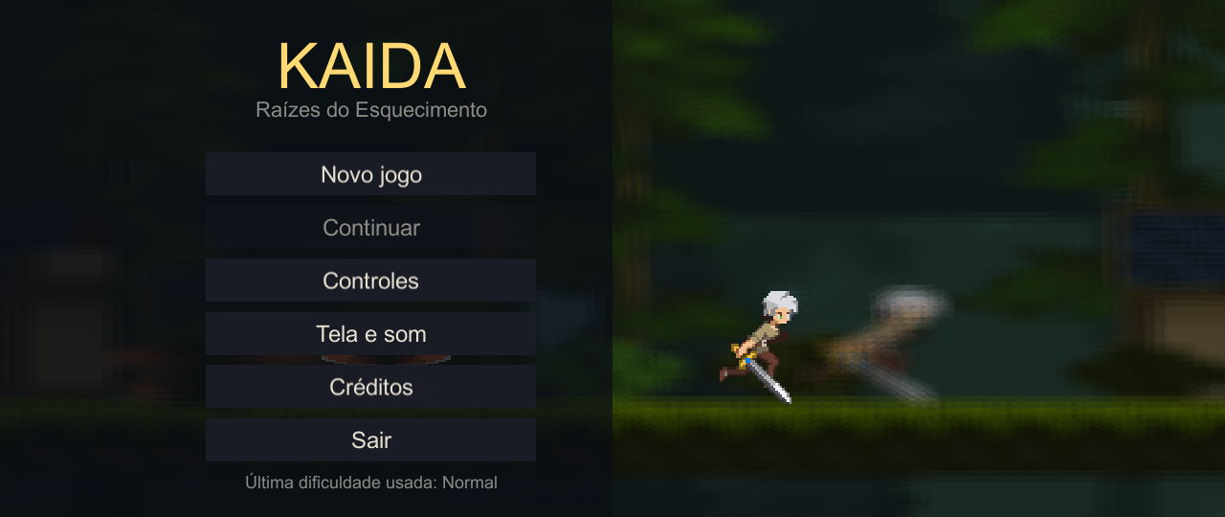
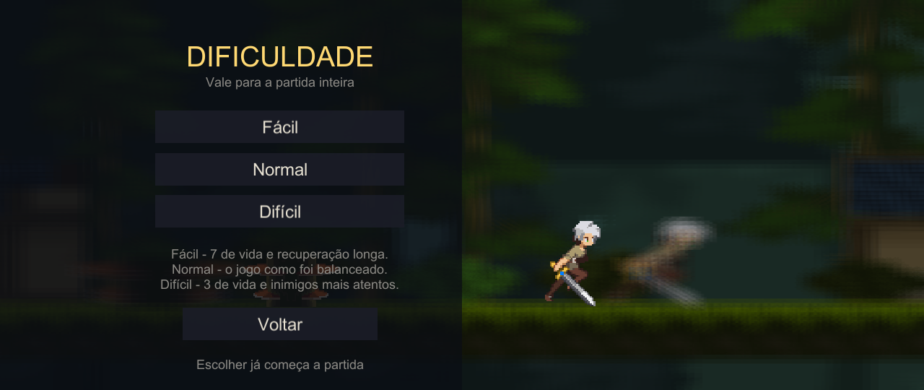
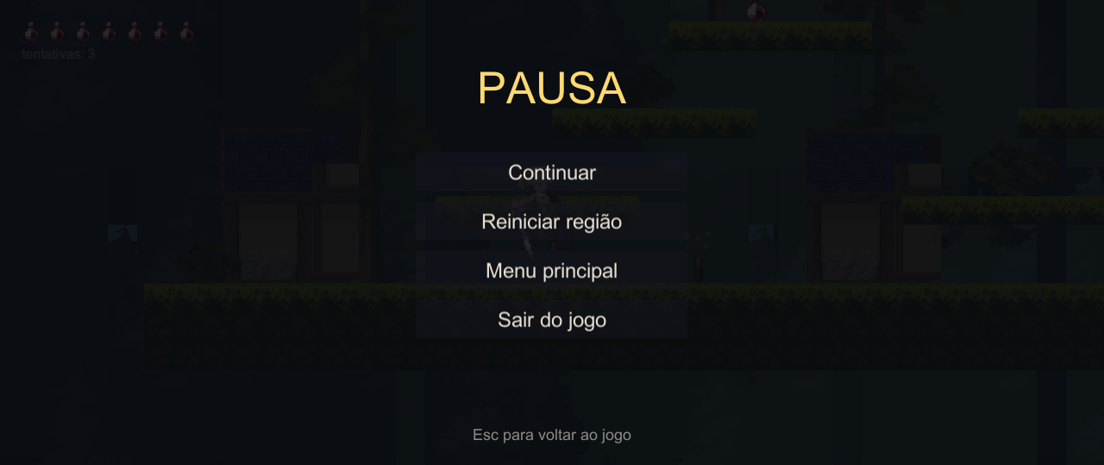
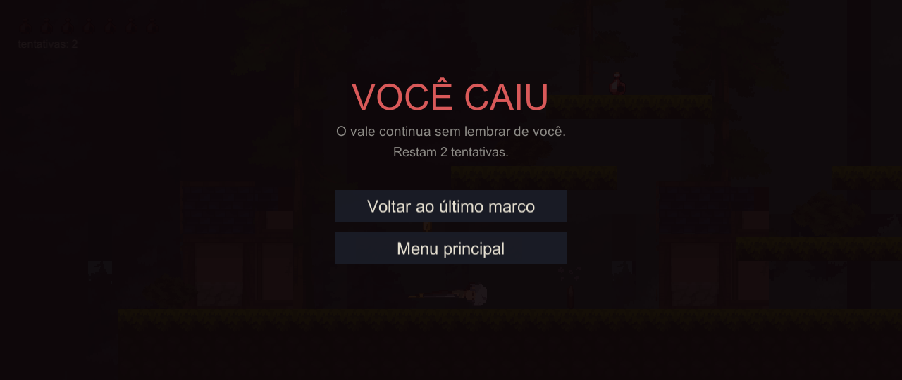
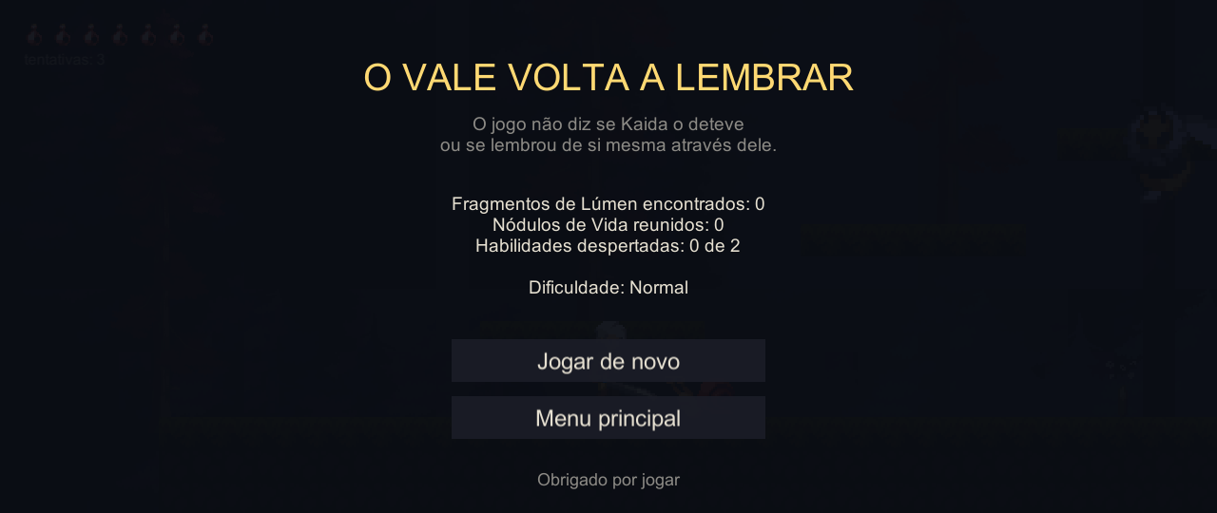
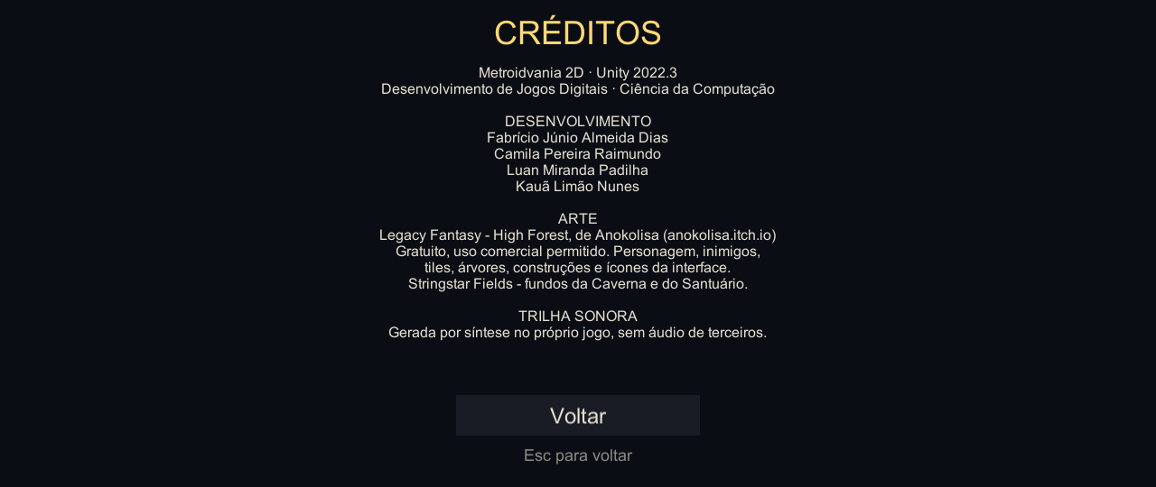
6
Interface e feedback
Tudo que o jogo precisa dizer ao jogador sem tirá-lo do jogo
Menu principal
Escolha de dificuldade
Menu de pausa
Tela de morte
Tela de vitória
Créditos, dentro do jogo
Notes:
A tela de creditos nao e enfeite: a entrega pede que a fonte dos assets apareca numa tela de creditos do jogo, e ela esta no menu principal.

Slide 8
7
A trilha é código
Nenhum dos pacotes de arte trazia áudio, e o jogo não ia ficar mudo
0
A decisão não é só técnica
Trazer som de terceiros significaria uma terceira licença para conferir e creditar. Gerar por código resolveu o problema e tirou uma dependência de cima da entrega.
arquivos de áudio no projeto
A música é gerada por síntese quando o jogo roda: escala menor, arpejo lento e baixo sustentado
Cada região tem tônica e andamento próprios, então a mudança de lugar se ouve
O volume é ajustável no menu, e a trilha fica embaixo do jogo, não à frente dele
Onde está no código
Assets/Scripts/Systems/TrilhaSonora.cs. Os efeitos de combate seguem a mesma ideia.
Notes:
Vale subir o volume por alguns segundos durante a demonstracao e trocar de regiao, para dar para ouvir a tonica mudando.

Slide 9
8
As cenas nascem de texto
Nenhuma região foi montada arrastando objetos na tela
...........N....................
........=======.................
....=======.........=======.....
....P....C..................B...
################################
Trecho do mapa da Orla da Vila, em SceneBuilder.cs
A mesma região, já montada pelo gerador
Cada caractere é um tile de uma unidade: # é chão, = é plataforma, P é o início, C é marco de descanso, B é inimigo
O menu Kaida → MONTAR TUDO regenera os sprites, as animações, os prefabs, os tiles e as seis cenas
O level design fica versionado como texto, então dá para revisar uma mudança de mapa no Git, linha por linha
Notes:
Demonstracao forte: editar uma linha do mapa ao vivo, rodar MONTAR TUDO e mostrar a regiao mudando. Se o tempo estiver curto, basta mostrar o texto ao lado da captura.

Slide 10
9
157 testes automatizados
Boa parte deles nasceu de defeito encontrado jogando, e ficou para não deixar voltar
78
79
O defeito que nenhum teste pegava
Virar a personagem de lado só troca o flipX do sprite. Os marcadores presos a ela continuavam à direita, então virada para a esquerda o golpe saía pelas costas.
EditMode
integridade do projeto
PlayMode
com a física rodando
Alcance dos mapas
Percorre as superfícies a partir do ponto de partida e reprova a região se algo ficar fora de alcance.
Por que não pegava
Todos os testes de combate punham o inimigo à direita. O teste que faltava não era mais um teste de dano: era o mesmo caso com o inimigo do outro lado.
Chão com colisão
Carrega cada região, solta a personagem e mede se ela cai. Chão sem colisão não aparece em captura nenhuma.
Notes:
Nao listar os testes. Contar a historia do golpe que saia pelas costas: e ela que mostra que o grupo entendeu para que serve um teste.

Slide 11
10
Quem fez o quê
Cada frente corresponde a pastas identificáveis no repositório
Camila Pereira Raimundo
Personagem e controles
Level design e geração de cenas
Assets/Scripts/Player/
Assets/Editor/
Fabrício Júnio Almeida Dias
Inimigos e chefe
Laje solta, testes e qualidade
Assets/Scripts/Enemies/
Assets/Tests/
Kauã Limão Nunes
Mundo, progressão e salvamento
Assets/Scripts/World/
Assets/Scripts/Systems/
Luan Miranda Padilha
Interface e áudio
Documentação e entrega
Assets/Scripts/UI/
docs/
A divisão completa, com o que cada frente cobre, está em docs/CONTRIBUICOES.md
Notes:
Cada integrante fala da propria frente, cerca de um minuto e meio, abrindo a pasta correspondente no projeto. E o que o professor pede nos 15 minutos.

Slide 12
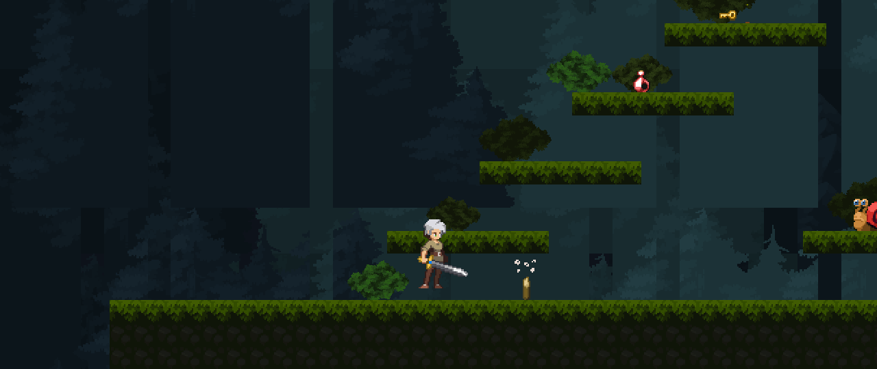
Como jogar
github.com/fabriciojunio/kaida
Baixe o Kaida-Windows.zip em Releases, extraia a pasta e execute Kaida.exe.
Windows 64 bits, sem instalar mais nada.
Para abrir na engine
Unity 2022.3, e clicar em Kaida → MONTAR TUDO antes do Play: o projeto se monta a partir do código.
Arte: Legacy Fantasy - High Forest, de Anokolisa, e Stringstar Fields.
Gratuitos, creditados na tela de créditos do jogo.
Notes:
Fechamento, cerca de dois minutos: o que o grupo aprendeu e as dificuldades enfrentadas. Deixar este slide na tela durante as perguntas, porque ele tem o endereco do repositorio.

